Slide 1
История улицы – история Победы!
Улица 13-ой Гвардейской дивизии
5 «В» класс
Ахлиманов Ярослав
Бурдин Сергей
Матвеев Илья
Попова Вероника
Фомина Владислава
Шапиева Милана

Slide 2
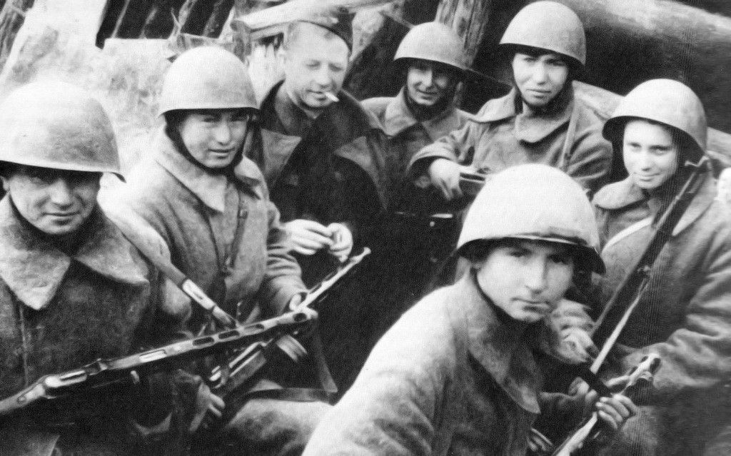
История названий многих улиц Волгограда, а также проспектов и площадей города неразрывно связана со Сталинградской битвой. Места ожесточенных битв и героических подвигов советских воинов нашли самое широкое отражение в названиях самых разных объектов Волгоградской области.
Рядом с площадью имени В. И. Ленина находится Гвардейская площадь. Она выдержала все ужасы Великой Отечественной войны – здесь рвались бомбы, мины и снаряды, погибали люди, защищавшие Сталинград от фашистских захватчиков. Оборону площади держали гвардейцы генерала А. И. Родимцева, и только благодаря их самоотверженности враг не смог прорваться на эту территорию. В память о той беспощадной битве на Гвардейской площади Волгограда оставлены руины разрушенной мельницы....
Генерал-майор Герой Советского Союза А.И.Родимцев в окружении своих бойцов-сибиряков 13-й гвардейской дивизии – 1942 г.

Slide 3
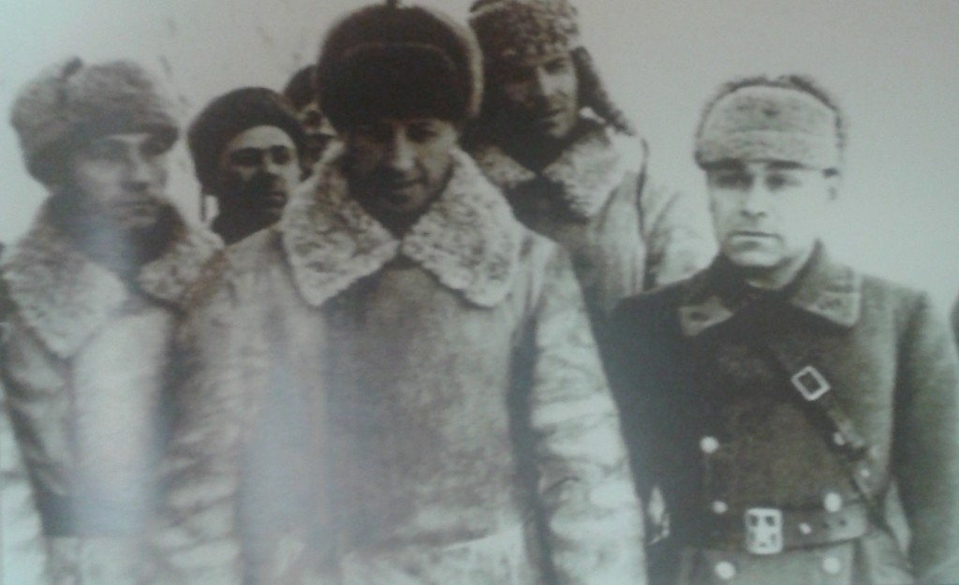
13-я ГВАРДЕЙСКАЯ стрелковая дивизия прошла славный боевой путь. Она защищала Киев, сражалась под Курском, Харьковом, Сталинградом, с боями наступая на Запад, форсировала 12 рек и закончила войну освобождением столицы Чехословакии – Праги.
В марте 1942 года за успешные боевые действия под Курском 13-я гвардейская дивизия была награждена орденом Ленина, а ее командиру Александру Ильичу Родимцеву было присвоено воинское звание генерал-майора.
После поражения советских войск под Харьковом дивизия была переброшена на левый берег Волги, где в скором времени пополнилась оружием, материальной частью.
А.И.Родимцев с офицерами дивизии, декабрь 1941г.

Slide 4
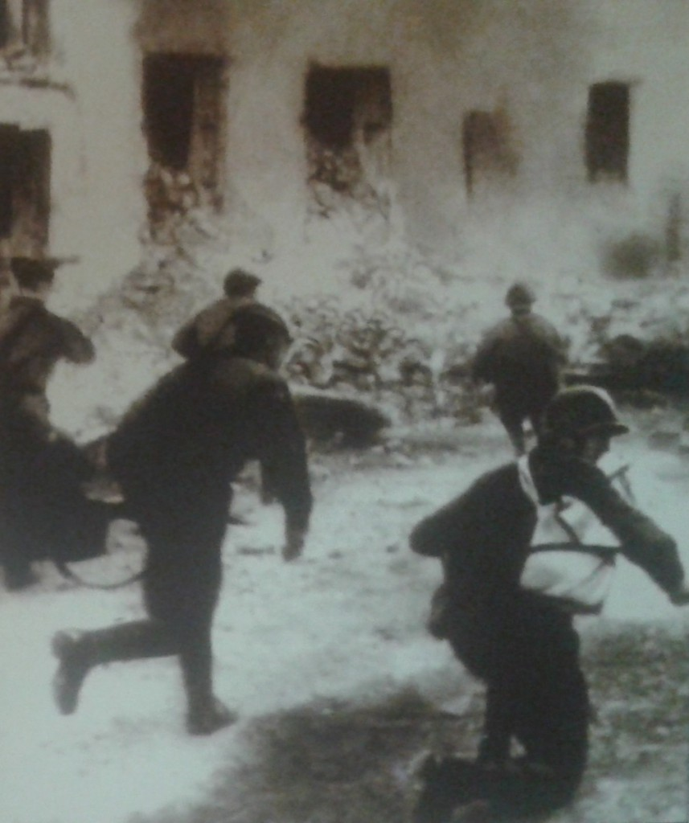
В сентябре 1942 года дивизия вошла в состав 62-й армии и получила задачу – переправиться через Волгу в Сталинград, выбить противника с прибрежной полосы, занять и прочно оборонять центральную часть города.
В ночь с 14 на 15 сентября передовой отряд 42-го гвардейского полка – первый батальон, которым командовал старший лейтенант З.Н.Червяков, переправившись через Волгу, вступил в бой с противником и 15 сентября овладел вокзалом, дав этим возможность переправиться в город всей дивизии. В последующие два дня немецкие части несколько раз атаковали вокзал, но все их атаки были отбиты.
После выхода из строя командира батальона Червякова командование принял его заместитель, старший лейтенант Федосеев. Более десяти суток бились с превосходящими силами врага окруженные гвардейцы. Почти весь батальон воинов-гвардейцев пал смертью храбрых.
Едва ступив на правый берег Волги, гвардейцы Родимцева яростно атаковали противника.

Slide 5
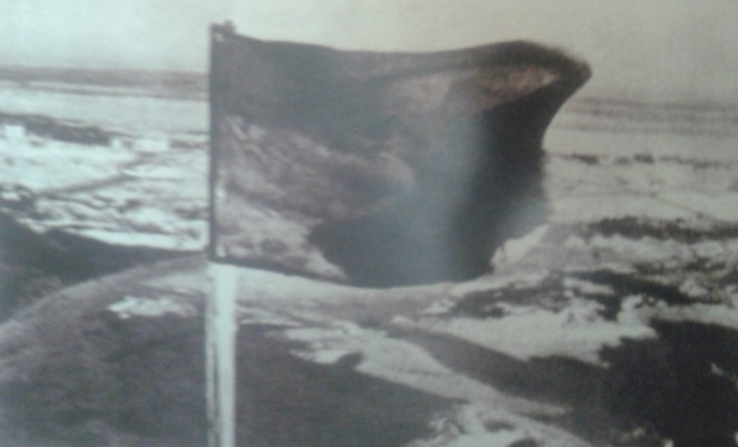
16 сентября 39-й гвардейский полк майора Долгова и сводный 416-й стрелковый полк 112-й дивизии капитана Асеева штурмовали и после упорного боя овладели вершиной Мамаева кургана.
При штурме высоты особенно отличился взвод лейтенанта Вдовиченко. Он умело бросал гранаты, указывал цели бойцам, вовремя предупреждал об опасности. Также отличился в боях и батальон гвардии капитана Кирина, который первый ворвался в укрытие противника.
21-23 сентября в ожесточенных боях 13-я гвардейская дивизия при поддержке фронтовой артиллерии выдержала самый яростный натиск противника и не допустила его выхода к Волге в центральной части города и овладения им Мамаевым курганом.
Фронтовой кинооператор запечатлел Красное Знамя на Мамаевом кургане.

Slide 6
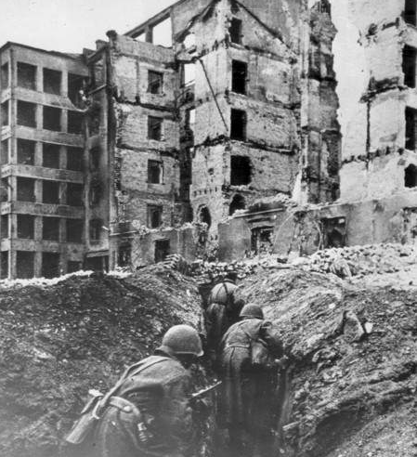
С октября 1942 года перед дивизией была поставлена задача удержать занимаемую часть города, укрепить и усовершенствовать оборону. В октябре - ноябре 1942 года дивизия, прижатая к Волге, занимала оборону от улицы Киевская (теперь ул. Ю. Гагарина) до восточного склона Мамаева кургана. Бойцы дивизии создали крепкую оборону, превратив отдельные здания в опорные пункты.
На площади 9 Января (теперь площадь Ленина) для такого опорного пункта был облюбован жилой четырехэтажный дом, чудом уцелевший среди развалин. Теперь он известен всему миру как Дом сержанта Павлова. В конце сентября 1942 года, захватив этот дом, небольшой гарнизон в течение 58 суток героически оборонялся. Гитлеровцы так и не сумели овладеть этим домом. Защитники дома проявили чудеса храбрости и отваги.
Подкреплению идет на помощь гарнизону дома Павлова.

Slide 7
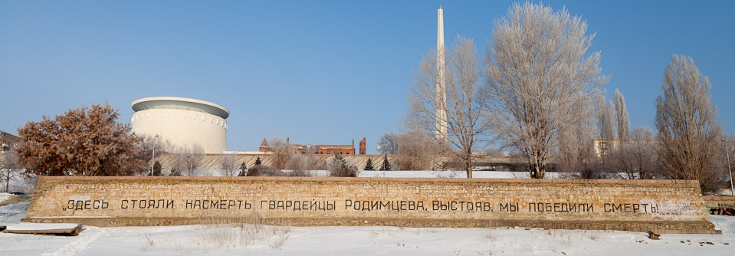
Две недели шли упорные бои на улицах центральной части города. По 10-12 атак в день приходилось отбивать гвардейцам. Но противник, потеряв тысячи убитых солдат и офицеров, продвинулся на 600-800 метров в сторону Волги.
За период боев в Сталинграде воины дивизии уничтожили свыше 15 тысяч гитлеровцев, подбили более 100 танков, несколько тысяч немцев было взято в плен.
Здесь стояли насмерть гвардейцы Родимцева

Slide 8
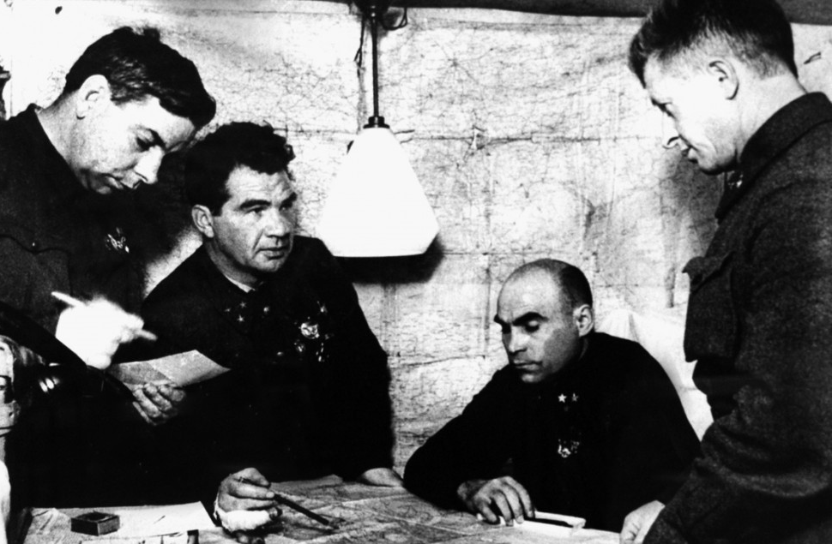
Активными действиями, упорным сопротивлением дивизия сковывала значительные силы противника, остановила его на подступах к Волге, чем способствовала выполнению общей задачи 62-й армии по обороне города.
Маршал Советского Союза В.И. Чуйков, оценивая боевые действия дивизии, писал: «С 14 сентября по 25 сентября 13-я гвардейская дивизия приняла на себя групповой удар немцев. Десять дней она дралась с невиданным упорством. Прямо скажу, если бы не дивизия Родимцева, то город оказался бы полностью в руках противника еще в сентябре, примерно, в середине месяца».
Командный пункт 62-й армии. начальник штаба Н.И. Крылов, В.И.Чуйков, К.А.Гуров, А.И.Родимцев Декабрь 1942г.

Slide 9
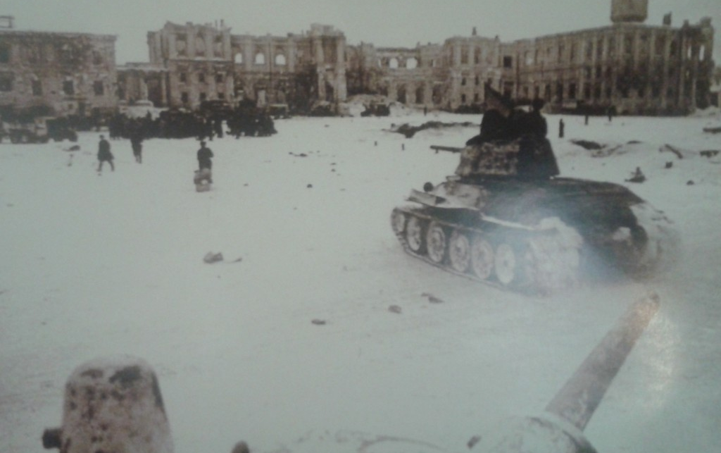
После Сталинградской битвы в мае 1943 года дивизия вошла в состав 32-го гвардейского стрелкового корпуса, которым командовал гвардии генерал-майор А. И. Родимцев.
В 1945 году 13-я гвардейская стрелковая дивизия переформирована в 13-ю гвардейскую механизированную дивизию. С октября 1956 года дислоцировалась в Мукачево— ПрикВО. С 1957 года — 21-я гвардейская танковая дивизия, с 1965 года — 13-я гвардейская танковая дивизия. В 1989 году расформирована.
Великая битва завершилась победой – На центральной площади города 2 февраля 1943 года.

Slide 10
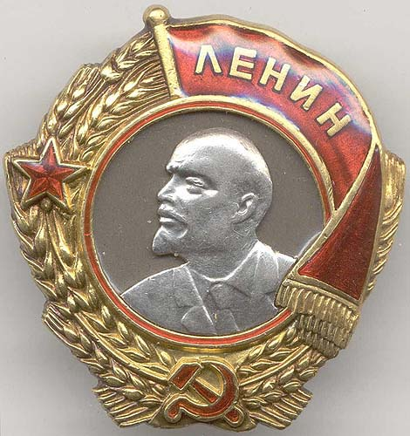
Дивизия награждена: Почетное звание Гвардейская, орденами Ленина, двумя орденами Красного Знамени, Суворова II степени и Кутузова II степени, и ей было присвоено наименование «Полтавская».
2227 гвардейцев дивизии награждены орденами и медалями Советского Союза. 14 гвардейцев удостоены звания Героя Советского Союза, а ее прославленный командир А.И.Родимцев удостоен звания дважды Героя Советского Союза.
орден ленина.

Slide 11
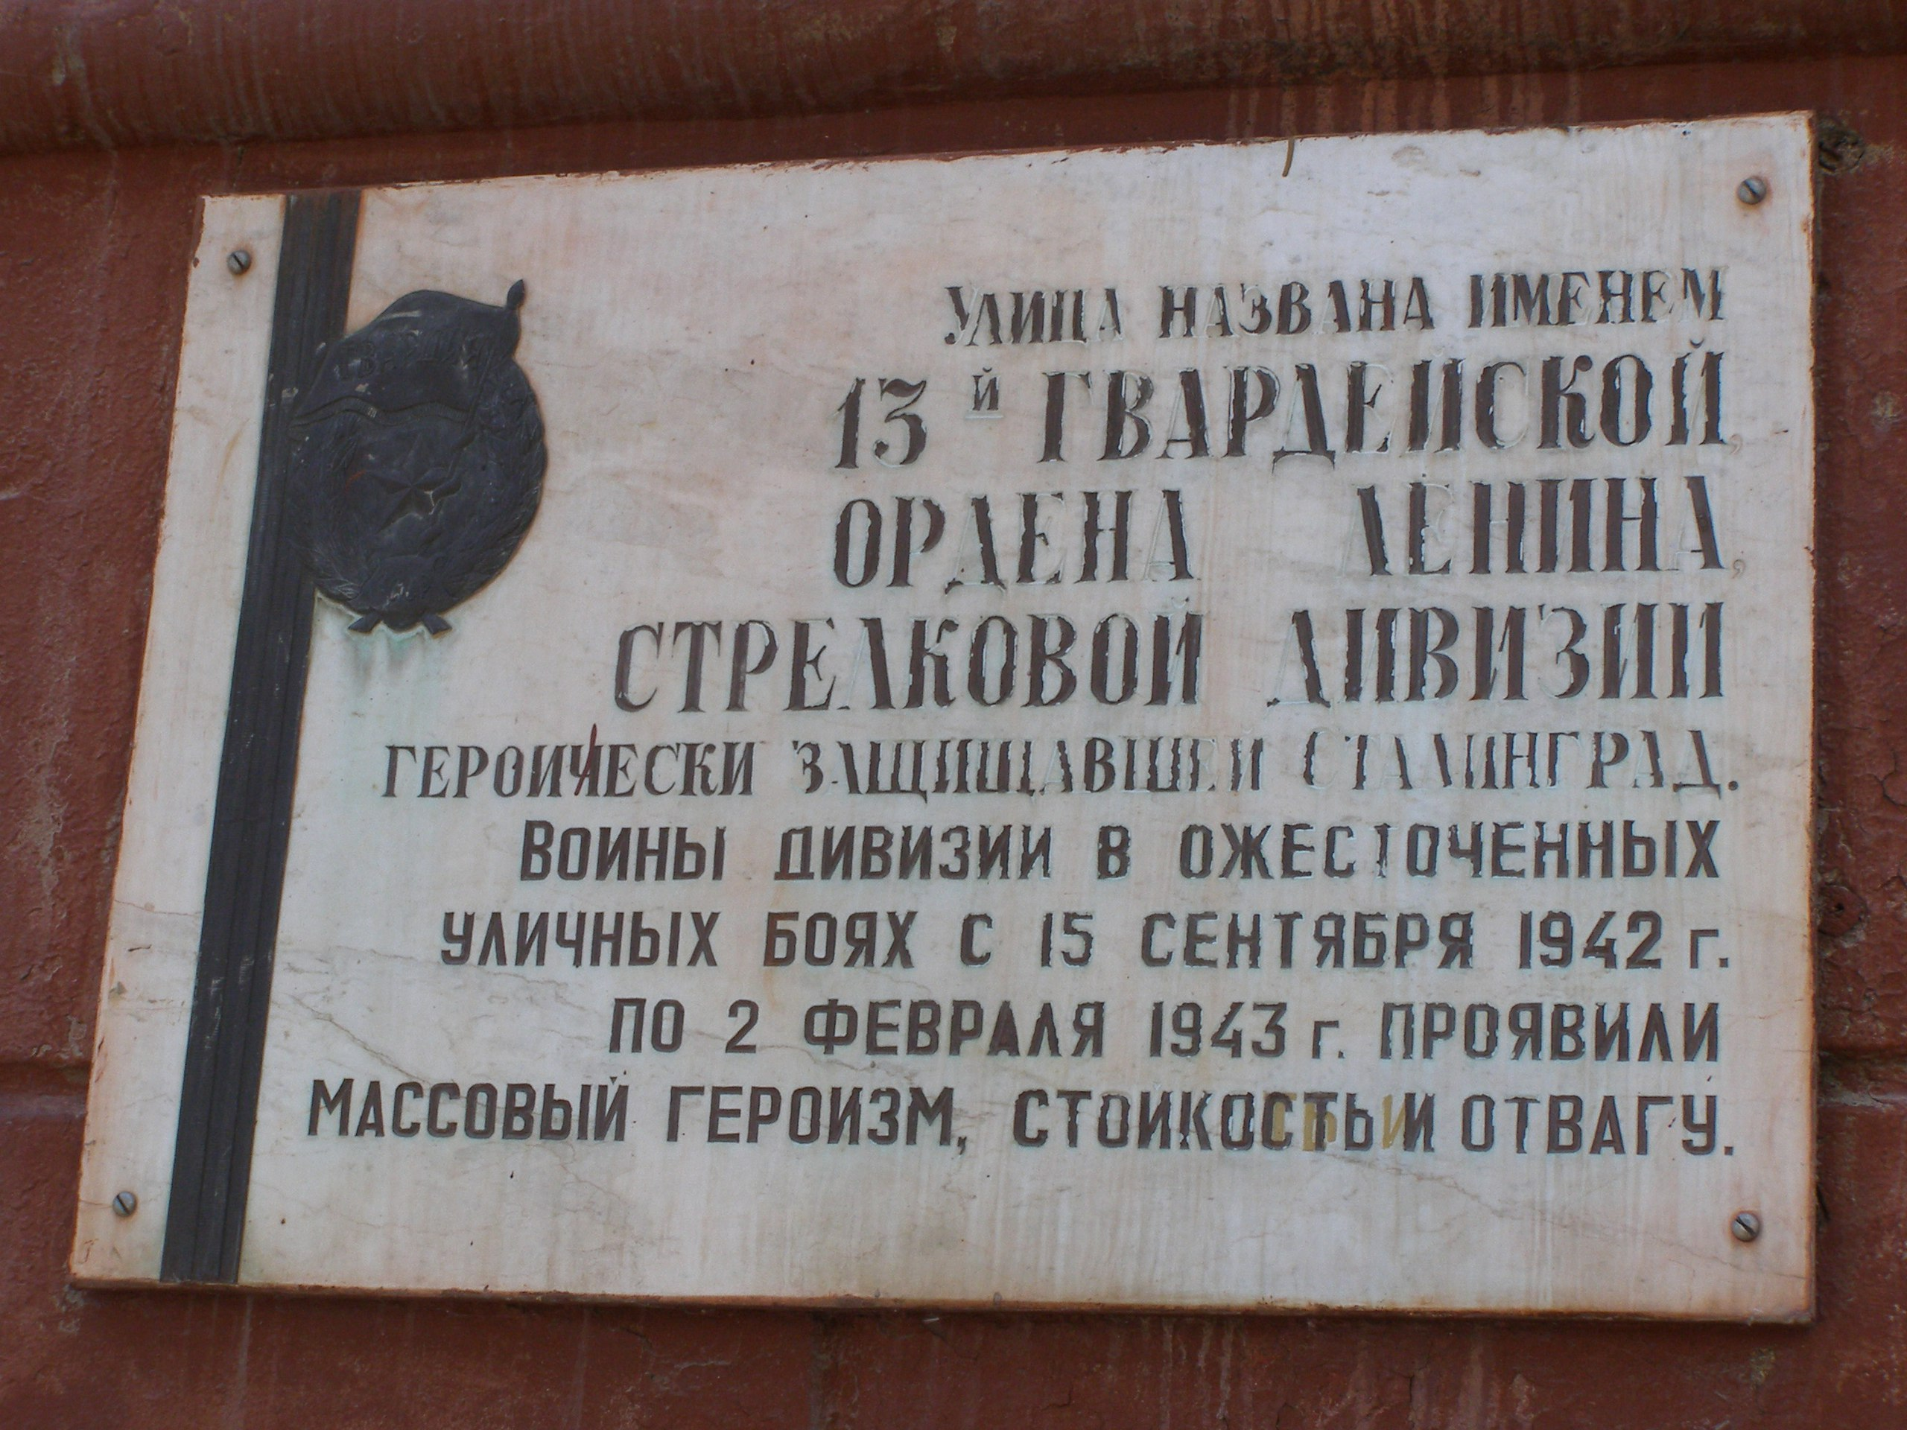
В память о легендарной 13-й гвардейской ордена Ленина Краснознаменной дивизии бывшая Солнечная улица решением исполкома городского Совета депутатов трудящихся названа улицей имени 13-й Гвардейской . Которая расположилась в Центральном районе города-героя Волгограда.
Мемориальная доска на улице 13-ой гвардейской дивизии

